Slide 1
Πέψη και απορρόφηση των θρεπτικών ουσιών- Μεταβολισμός
Βιολογια α΄επαλ
Καντουρου παρασκευη

Slide 3
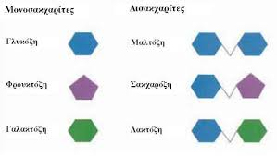
ΥΔΑΤΑΝΘΡΑΚΕΣ
Πολυσακχαρίτες

Slide 4
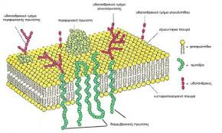
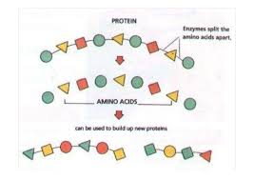
ΠΡΩΤΕΪΝΕΣ

Slide 5
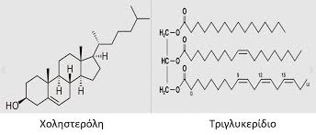
ΛΙΠΗ

Slide 6
ΧΥΛΟΜΙΚΡΑ

Slide 8
ΑΝΟΡΓΑΝΑ ΣΤΟΙΧΕΙΑ (ΜΑΚΡΟΣΤΟΙΧΕΙΑ ΚΑΙ ΙΧΝΟΣΤΟΙΧΕΙΑ)

Slide 10
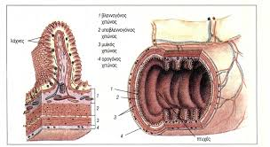
ΛΕΠΤΟ ΕΝΤΕΡΟ

Slide 11
ΜΕΤΑΒΟΛΙΣΜΟΣ

Slide 12
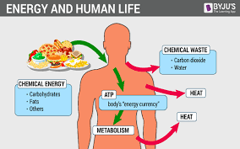

Slide 19
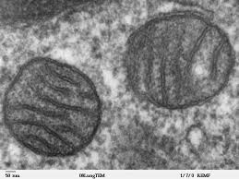
ΜΙΤΟΧΟΝΔΡΙΟ

Slide 20
ΠΡΩΤΕΙΝΟΣΥΝΘΕΣΗ

Slide 21
ΓΛΥΚΟΓΟΝΟ

